Slide 1
Rund, geit en hamster

Slide 2
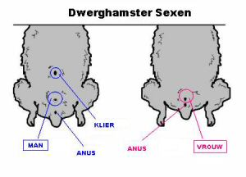
Benaming vrouwelijk dier:
Rund: koe
Geit: geit
Hamster: vaak vrouw genoemd ook wel
zeug
Benaming mannelijk dier:
Rund: stier
Geit: bok
Hamster: vaak man genoemd ook wel beer
Benaming jong dier:
Rund: kalf
Geit: lam
Hamster: pup (bij een jonge hamster is het geslacht nog niet goed te zien dus daarom geen afbeelding)

Slide 3
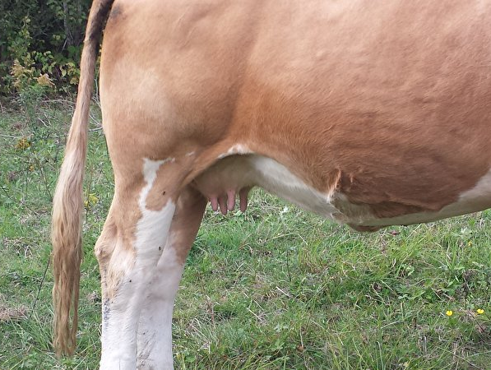
primaire geslachtskenmerken
Rund
Koe: Uiers en vulva
Stier: Ballen en penis
Geit
geit: vulva
bok: penis, balzak
Hamster
Bij een zeugje is een Y
Bij een beer zit een rondje en de teelballen

Slide 4
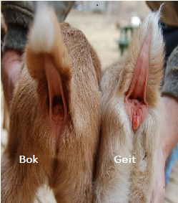
de secundaire geslachtskenmerken
Rund
Slanke lichaamsbouw, hangende en korte nek
Grove lichaamsbouw, korte en stevige nek
Geit
Bij een bok de sik
Hamster
Zeugjes krijgen een afgerond achterwerk en
bij beertjes loop het in een punt

Slide 5
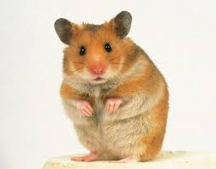
Lengte van de draagtijd
Rund
9 maand
Geit
145-152 dagen
Hamster
15 tot 18 dagen

Slide 6
Worpgrootte
Rund
kalf zo’n 80 cm lang en weegt het 30 tot 50 kg.
Geit
2 lammeren
Hamster
4-10

Slide 7
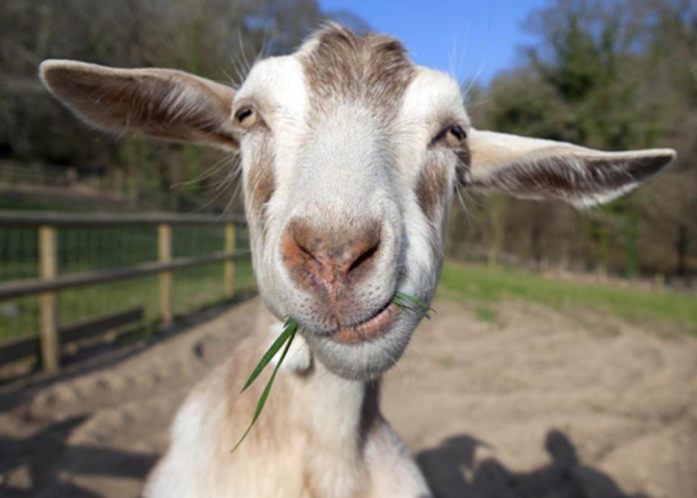
Speenleeftijd
Rund
2,5 maand
Geit
3 maanden
Hamster
3 weken

Slide 8
Leeftijd geslachtsrijpheid
Rund
13-14 maand
Geit
4-5 maanden
Hamster
Beertjes 4-5 weken
Zeugjes 6-7 weken

Slide 9
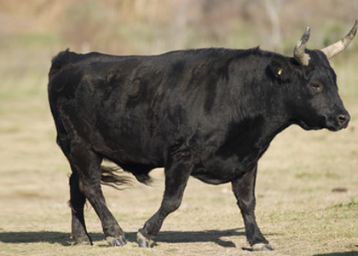
Leeftijd fokrijp
Rund
18 maand
Geit
7-8 maanden
Hamster
Zeugjes 6-8 weken
Beertjes 10-12 weken

Slide 10
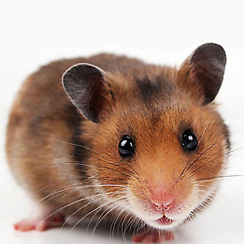
Benaming van de bronstcyclus
Rund
Tochtig
Geit
hitsig
Hamster
Willig

Slide 11
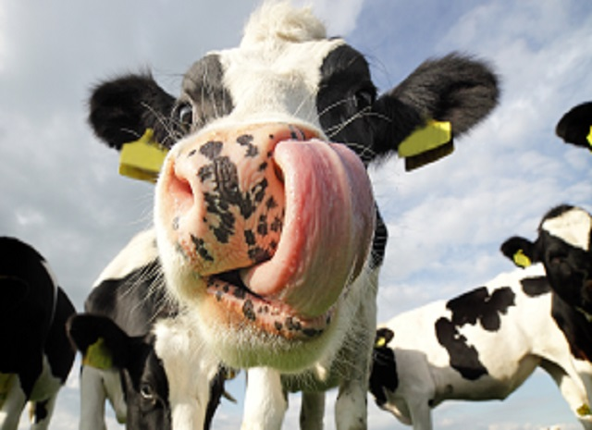
Mono oestrische- of poly oestrische cyclus
Rund
Poly oestrische
Geit
Poly oestrische
Hamster
Poly oetrische

Slide 12
Nestvlieder / nestblijver
Rund
Nestblijver
Geit
Nestblijver
Hamster
Nestblijver

Slide 13
Leeft in groepen / leeft per paar / leeft alleen
Rund
Leeft in groepen
Geit
Leeft in groepen
Hamster
Leeft alleen

